Slide 1

TestNG Framework

Slide 2
TestNG là gì?
Trong từ TestNG có từ NG có nghĩa là Next Generation , nó không phải biến chuyển của Junit và Nunit , người tạo nên công cụ này là Cedric Beust một kỹ sư lập trình google.
TestNG là một testing Framework được xây dựng trên cảm hứng từ JUnit và Nunit nhưng đem đến một số tính năng mới làm cho nó mạnh hơn và dễ dàng sử dụng hơn. Là công cụ kiểm thử tự động cho phép tạo testcase thực thi các danh mục kiểm thử : Unit test, test chức năng, ….

Slide 3
Lợi ích của việc sử dụng testNG
Có nhiều lợi ích nhưng theo quan điểm của Selenium, ưu điểm chính của TestNG là:
Nó cho phép tạo ra các bản báo cáo HTML của tiến trình thực thi
Các chú thích giúp việc kiểm thử dễ dàng hơn
Các trường hợp kiểm thử có thể được nhóm lại và được ưu tiên dễ dàng hơn
Có thể kiểm thử song song
Tạo ra các bản ghi
Có thể tham số hóa dữ liệu
tính năng mới làm cho nó mạnh hơn và dễ sử dụng hơn.

Slide 4
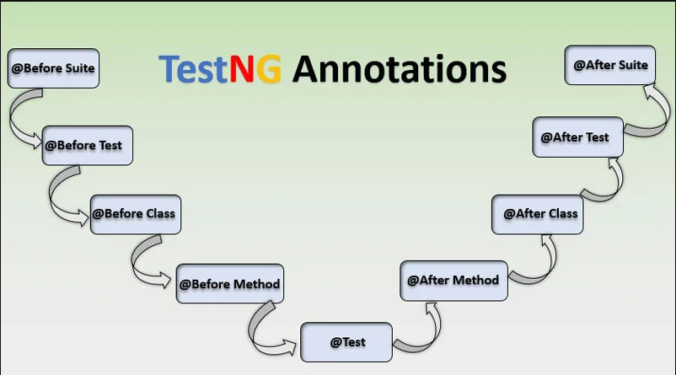
Run testcase với testing mà không cần hàm main()

Slide 5
TestNG Basic Annotations
@BeforeSuite: Phương thức chú thích sẽ được chạy trước khi tất cả các kiểm tra trong bộ phần mềm này đã chạy.
@AfterSuite: Phương thức chú thích sẽ được chạy sau khi tất cả các kiểm tra trong bộ phần mềm này đã chạy.
@BeforeTest: Phương pháp chú thích sẽ được chạy trước khi bất kỳ phương pháp thử nào thuộc các lớp bên trong thẻ được chạy.
@AfterTest: Phương pháp chú thích sẽ được chạy sau khi tất cả các phương pháp thử nghiệm thuộc các lớp bên trong thẻ đã chạy.
@BeforeGroups: Danh sách các nhóm mà phương pháp cấu hình này sẽ chạy trước. Phương pháp này được đảm bảo chạy ngay trước khi phương pháp thử đầu tiên thuộc bất kỳ nhóm nào được gọi ra.

Slide 6
@AfterGroups: Danh sách các nhóm mà phương pháp cấu hình này sẽ chạy sau. Phương pháp này được đảm bảo chạy ngay sau khi phương pháp kiểm tra cuối cùng thuộc về bất kỳ nhóm nào được gọi ra. @BeforeClass: Phương thức chú thích sẽ được chạy trước khi phương pháp thử đầu tiên trong lớp hiện tại được gọi.
@AfterClass: Phương thức chú thích sẽ được chạy sau khi tất cả các phương pháp kiểm tra trong lớp hiện tại đã được chạy.
@BeforeMethod: Phương pháp chú thích sẽ được chạy trước mỗi phương pháp thử.
@AfterMethod: Phương pháp chú thích sẽ được chạy sau mỗi phương pháp thử.
@Test: Phương pháp chú thích là một phần của một test case.

Slide 7
Demo

